Slide 1
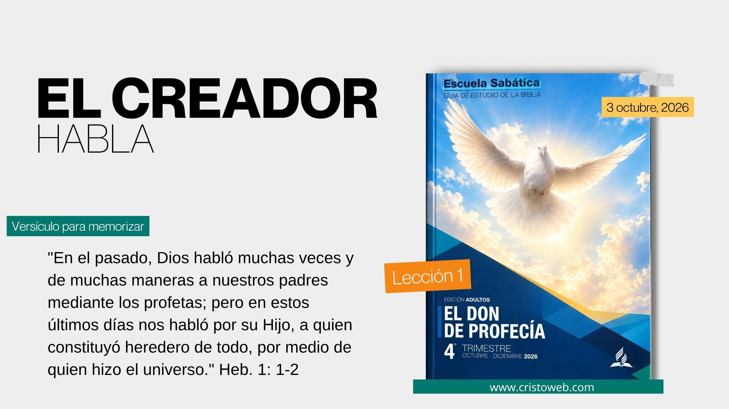

Slide 2

DIOS CERCANO

Slide 3

¿CÓMO SE COMUNICABA DIOS CON
LOS HUMANOS EN EL EDÉN
ANTES DE LA ENTRADA DEL PECADO?
MANTENÍAN UNA COMUNIÓN PERSONAL, CARA A CARA E
ÍNTIMA CON DIOS.
1

Slide 4

27 Y creó Dios al hombre a su imagen, a imagen de Dios lo creó; varón y hembra los creó. 28 Y los bendijo Dios, y les dijo: Fructificad y multiplicaos; llenad la tierra, y sojuzgadla, y señoread en los peces del mar, en las aves de los cielos, y en todas las bestias que se mueven sobre la tierra.
Génesis 1: 27-28

Slide 5
15 Tomó, pues, Jehová Dios al hombre, y lo puso en el huerto de Edén, para que lo labrara y lo guardase. 16 Y mandó Jehová Dios al hombre, diciendo: De todo árbol del huerto podrás comer; 17 mas del árbol de la ciencia del bien y del mal no comerás; porque el día que de él comieres, ciertamente morirás.
Génesis 2: 15-17

Slide 6

Adán y Eva disfrutaban de una comunión personal con Dios. Como seres inteligentes, podían reunirse con él y escuchar sus instrucciones. Disfrutaban también cada día de un tiempo especial con Dios (Gén. 3:8). El día de reposo en particular, una parte esencial de la actividad creadora de Dios, debía ser un tiempo especialmente dedicado a la comunión entre Dios y sus hijos (Gén. 2:2-3). En ese día, nuestros primeros padres experimentaban el amor y el cuidado de Dios de una manera especial. Lección del domingo.
A

Slide 7
¿CÓMO SE COMUNICABA DIOS CON
LOS HUMANOS EN EL EDÉN
ANTES DE LA ENTRADA DEL PECADO?
MANTENÍAN UNA COMUNIÓN PERSONAL, CARA A CARA E
ÍNTIMA CON DIOS.
2

Slide 8
2 Son las iniquidades de ustedes las que los separan de su Dios. Son estos pecados los que lo llevan a ocultar su rostro [el de Dios] para no escuchar.
Isaías 59:2 NVI

Slide 9
6 La mujer vio que el fruto del árbol [del medio] era bueno para comer, y que era atractivo a la vista y era deseable para adquirir sabiduría; así que tomó de su fruto y comió. Luego dio a su esposo, que estaba con ella, y él también comió. 7 En ese momento los ojos de ambos fueron abiertos y tomaron conciencia de su desnudez. Por eso, para cubrirse entretejieron hojas de higuera. 8 Cuando el día comenzó a refrescar, el hombre y la mujer oyeron que Dios el Señor andaba recorriendo el jardín; entonces corrieron a esconderse entre los árboles para que Dios no los viera.
Génesis 3: 6-8 NVI

Slide 10
Adán y Eva disfrutaban de una comunión personal con Dios. Como seres inteligentes, podían reunirse con él y escuchar sus instrucciones. Disfrutaban también cada día de un tiempo especial con Dios (Gén. 3:8). El día de reposo en particular, una parte esencial de la actividad creadora de Dios, debía ser un tiempo especialmente dedicado a la comunión entre Dios y sus hijos (Gén. 2:2-3). En ese día, nuestros primeros padres experimentaban el amor y el cuidado de Dios de una manera especial. Lección del domingo.
B

Slide 11
¿QUÉ ACTITUD ASUME DIOS
ANTE EL DISTANCIAMIENTO
DEL SER HUMANO PECADOR?
POR SU AMOR INCONDICIONAL,
TOMA LA INICIATIVA PARA BUSCARNOS Y RESTAURAR LA RELACIÓN.
3

Slide 12
9 Mas Jehová Dios llamó al hombre, y le dijo: ¿Dónde estás tú? 10 Y él respondió: Oí tu voz en el huerto, y tuve miedo, porque estaba desnudo; y me escondí.
Génesis 3: 9-10

Slide 13
20 Y levantándose, vino a su padre. Y cuando aún estaba lejos, lo vio su padre, y fue movido a misericordia, y corrió, y se echó sobre su cuello, y le besó. 21 Y el hijo le dijo: Padre, he pecado contra el cielo y contra ti, y ya no soy digno de ser llamado tu hijo. 22 Pero el padre dijo a sus siervos: Sacad el mejor vestido, y vestidle; y poned un anillo en su mano, y calzado en sus pies. 23 Y traed el becerro gordo y matadlo, y comamos y hagamos fiesta; 24 porque este mi hijo muerto era, y ha revivido; se había perdido, y es hallado. Y comenzaron a regocijarse.
Lucas 15: 20-24

Slide 14
Todos somos personas quebrantadas que hacemos cosas que sabemos que no debemos hacer. Nuestra única esperanza, dice Pablo, es la liberación «por nuestro Señor Jesucristo» (Rom. 7:25). Por eso Dios sigue buscándonos para llevarnos a Jesús, el único que puede moldearnos a su imagen y salvarnos de la devastación causada por el pecado. Lección del martes.
C

Slide 15
¿CÓMO RETOMÓ DIOS
LA COMUNICACIÓN ANTE LA
RUPTURA QUE CAUSÓ EL PECADO?
A TRAVÉS DE LA NATURALEZA, DE
PROFETAS Y MEDIANTE
EL CUMPLIMIENTO DE LA PROMESA DE ENVIAR A JESUCRISTO REDENTOR
Y A SU ESPÍRITU.
4

Slide 16
14 Y Jehová Dios dijo a la serpiente: Por cuanto esto hiciste, maldita serás entre todas las bestias y entre todos los animales del campo; sobre tu pecho andarás, y polvo comerás todos los días de tu vida. 15 Y pondré enemistad entre ti y la mujer, y entre tu simiente y la simiente suya; esta te herirá en la cabeza, y tú le herirás en el calcañar.
Génesis 3: 14-15 El Primer Evangelio

Slide 17
16 Toda la Escritura es inspirada por Dios, y útil para enseñar, para redargüir, para corregir, para instruir en justicia, 17 a fin de que el hombre de Dios sea perfecto, enteramente preparado para toda buena obra.
2 Timoteo 3: 16-17

Slide 18
Juan 16: 13 Pero cuando venga el Espíritu de verdad, él os guiará a toda la verdad; porque no hablará por su propia cuenta, sino que hablará todo lo que oyere, y os hará saber las cosas que habrán de venir.
Juan 16: 13

Slide 19
En el Edén mismo, después de la entrada del mal, se dio a la humanidad la esperanza y la promesa de que el problema del pecado finalmente sería resuelto. Tan pronto como surgió el pecado, surgió la promesa de un Salvador. Después de que Jesús ascendió al cielo, el Espíritu Santo continuó guiándonos a toda la verdad» y hablándonos de «lo que ha de venir» (Juan 16:13). Lecciones miércoles y jueves.
D

Slide 20

¿QUIERES QUE EL ESPÍRITU SANTO SE COMUNIQUE CONTIGO PARA QUE ALCANCES LA SALVACIÓN?

